Slide 1


Создание Open-source проекта для решения учебных практикоориентированных задач программной инженерии
Онлайн калькулятор
Notes:
Добрый день! Сегодня наша команда хотела бы представить результаты проекта на тему “создание Open-source проекта для решение учебных практикоориентированных задач прогрманой инжинерии”

Slide 2


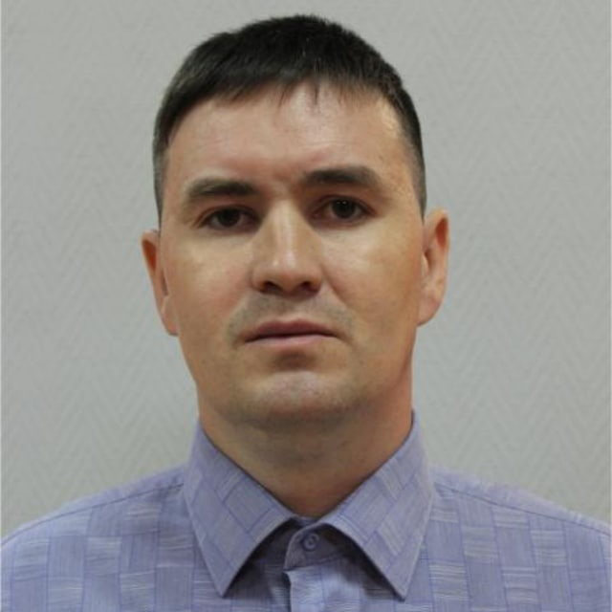


Наша команда
OMMAT
OMMAT
OMMAT
OMMAT
OMMAT
Аделина
Овчинникова
Екатерина
Мармыш
Александр Михайлов
Валерия
Анненкова
Дмитрий
Трефилов
Аналитик/
ТехПис
Аналитик/
Теcтировщик
Разработчик/
Менеджер
Аналитик/
Дизайнер
Разработчик/
DevOps

Slide 3
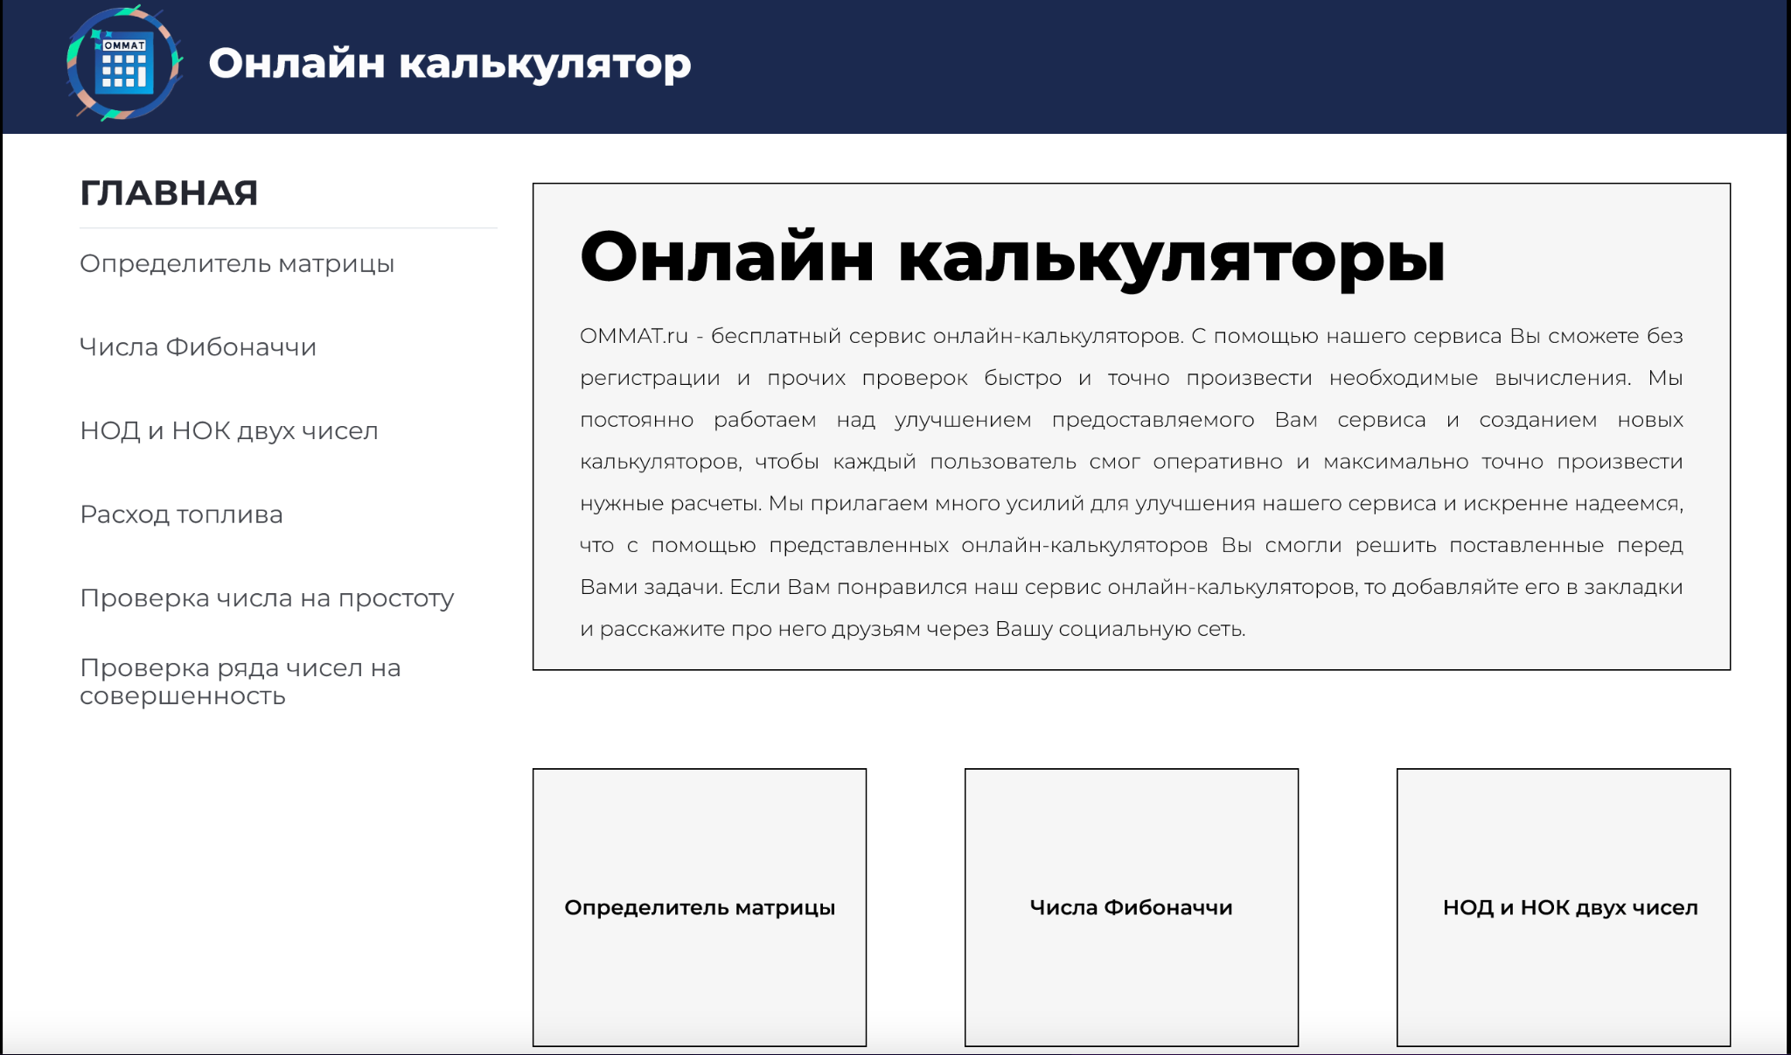
План презентации
1. Введение
6. Анализ решений
2. Анализ предметной области
7. UseCase, разработка
требований
3. ArchiMate
8. Прототипирование
4. Организация работы по проекту
9. Разработка, проектирование
5. Ожидание работодателей
10. Тестирование
Notes:
Презентация будет состоять из нескольких частей, перейдем к первой части презентации.

Slide 4

Онлайн калькулятор
Цель
- создание открытого проекта "Онлайн-калькулятор", который позволит студентам развить навыки решения задач программной инженерии посредством участия в реальном проекте
Задачи
- анализ материалов по участию студентов в IT-проектах
- разработка архитектуры расширяемого продукта для использования в образовательных целях
- разработка программного продукта и документации к нему
- тестирование и развертывание продукта в рабочей и отладочной средах
Notes:
В настоящее время сфера программной инженерии активно развивается и требует от специалистов не только высокой квалификации, но и навыков работы в команде над реальными проектами. Однако учебные задачи часто недостаточно практико-ориентированы и не дают студентам достаточного опыта для успешного участия в проектах в реальном мире.
Цель данной работы заключается в создании открытого проекта "Онлайн-калькулятор", который позволит студентам развить навыки решения задач программной инженерии посредством участия в реальном проекте. Для достижения цели нами был решен комплекс взаимосвязанных исследовательских задач, с которыми Вы можете ознакомиться на слайде.

Slide 5

Анализ предметной области
Для семинарских занятий студенты объединяются в команды по трое и совместно выполняют задания. На каждом занятии студентам предлагается задание, которое они должны выполнить в течении недели. Взаимодействие преподавателя и студентов организовано посредством системы контроля версий Git и проекта на облачном сервисе GitHub. Еженедельно в проекте публикуются задания и затем студенты добавляют в проект свои решения. На сервисе GitHub организованы автоматическая проверка и тестирование программного кода из решений, представленных студентами. Если решение прошло автоматическую проверку, то его проверяет преподаватель и либо принимает задание и выставляет оценку, либо публикует вопросы и замечания к решению и возвращает его на доработку
Notes:
Студенты объединяются в команды по трое для семинарских занятий и совместно выполняют задания.
Каждое занятие предлагает студентам задание, которое они должны выполнить в течение недели.
Взаимодействие между преподавателем и студентами осуществляется через систему контроля версий Git и проект на облачном сервисе GitHub.
Еженедельно в проекте публикуются задания, на которые студенты добавляют свои решения.
На сервисе GitHub организована автоматическая проверка и тестирование программного кода, представленного студентами.
Если решение успешно проходит автоматическую проверку, оно проверяется преподавателем.
Преподаватель принимает решение и выставляет оценку или предоставляет вопросы и замечания для доработки решения.

Slide 6
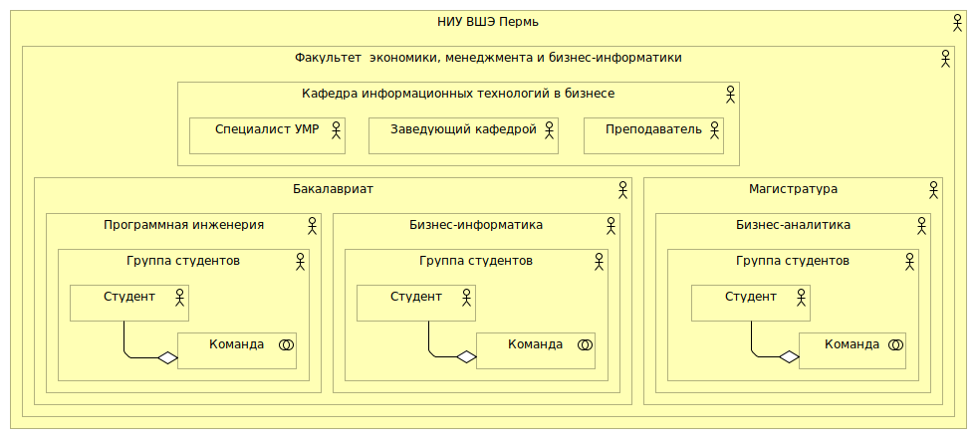
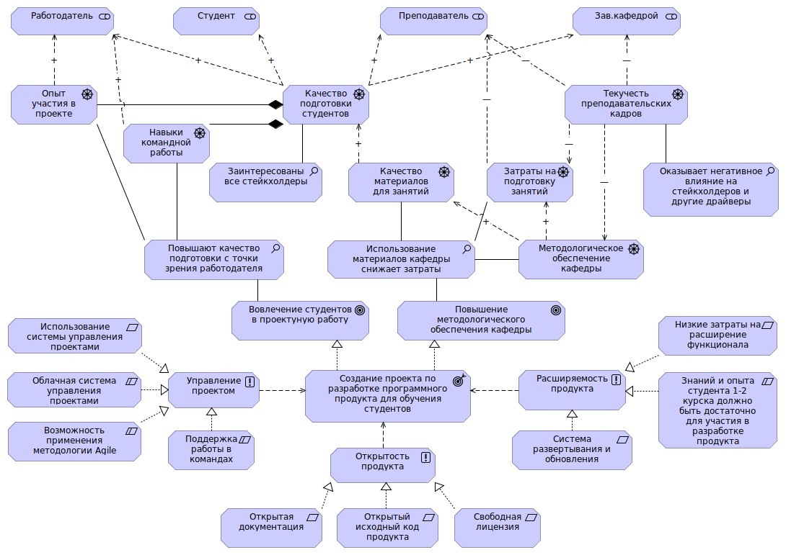
Представление организации с разных сторон
Представление “Оргстрктура”
представляет внутреннюю структуру организации и позволяет выделить компетенции, полномочия и ответственность в организации
Представление “Мотивация”
иллюстрирует заинтересованные стороны, связанные с ними движущие силы, основные цели изменений, планируемые результаты, применяемые принципы, требования и ограничения

Slide 7
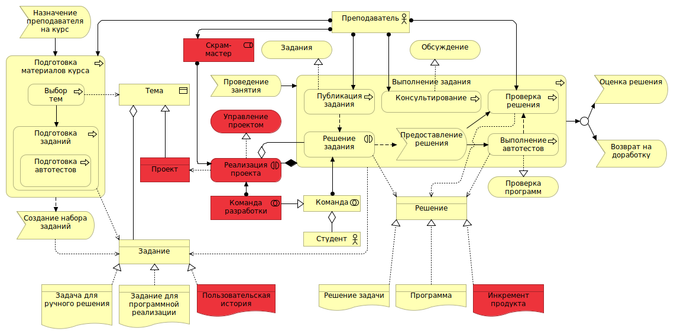
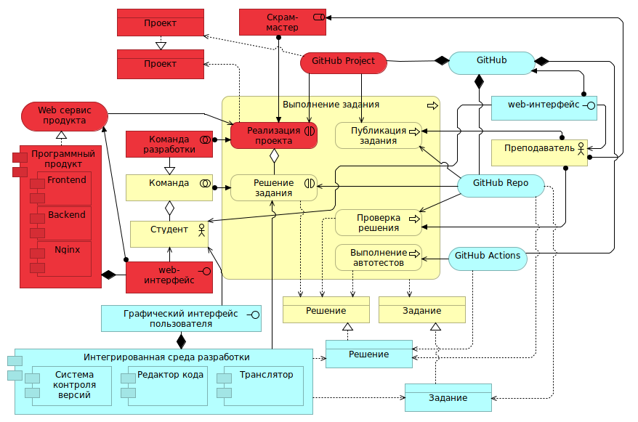
Представление организации с разных сторон
Представление “Процессы”
представляет интересы архитектора и руководства и иллюстрирует причинно-следственные связи между основными бизнес-процессами, а также использование общих данных
Представление “Приложения”
представляет интересы архитектора и руководства и используется, согласно спецификации, для целей проектирования и принятия решений

Slide 8
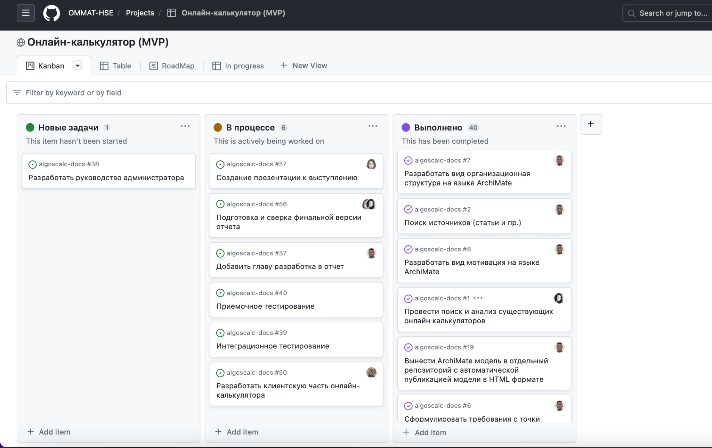
Организация работы по проекту
1. Репозитории с документацией и исходным кодом
2. Ветвление и слияние (Branching and merging) для совместной работы
3. Задачи и запросы на слияние (Issues and pull requests)
4.Обсуждения и обратная связь
5.Автоматизация и непрерывная интеграция
Notes:
Наша команда успешно организовала работу над проектом на платформе GitHub. Мы создали репозиторий, где хранили все файлы и ресурсы проекта. Используя ветвление и слияние, мы разрабатывали функции и вносили изменения в отдельных ветках, а затем интегрировали их в основную ветку. GitHub позволил нам создавать задачи, обсуждать их и отслеживать прогресс с помощью issues и pull requests. Мы также автоматизировали тестирование и непрерывную интеграцию, чтобы обеспечить эффективность работы команды.

Slide 9
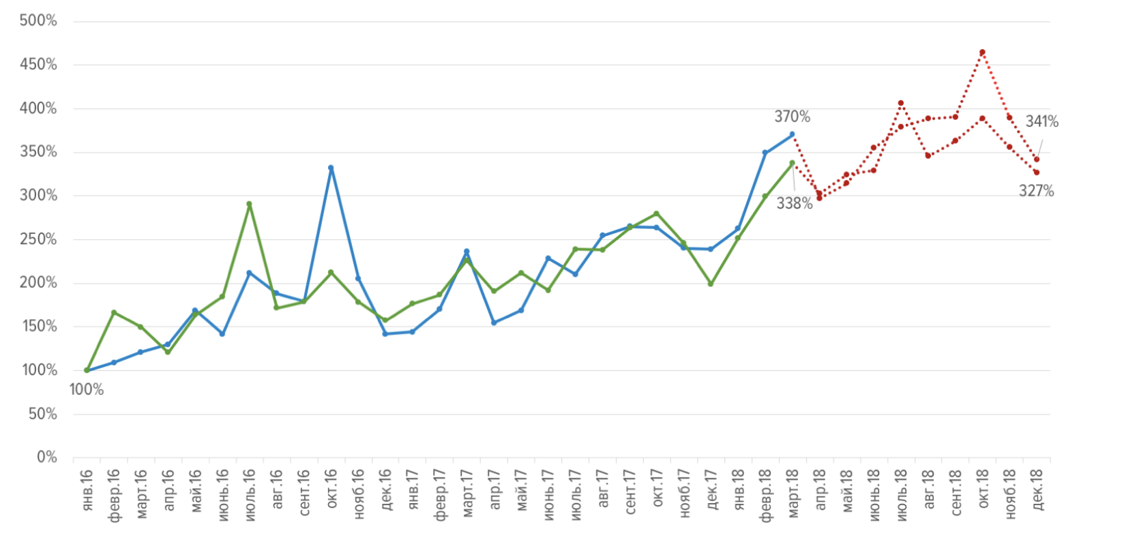
Ожидания работодателей
Умение работать в команде
Реальные кейсы
Знание языков программирования
Управление инфраструктурой
Умение работать на различных платформах
Notes:
Далее наша команда рассмотрела статистику в ИТ сфере. А именно какими компетениями должен обладать выпускник ИТ направления, какие профессии будут популярны и востребован и общую динами ИТ сферы. По прогнозам исследования IDC, в период с 2020 по 2024 годы мировой рынок ИТ будет расти на 3,9% в год. И от выпускников ИТ напрвлений будут ждать обладание следующих компетенций:

Slide 10
Анализ существующих решений
№ | Критерий сравнения / Онлайн калькулятор | Math | Calculat.org | Geleot | OnlineMSchool | Zaochnik | Calculatorium
1 | Возможность использовать вставку из word / excel для ввода данных | + | - | - | - | - | -
2 | Возможность экспорта решения в word / excel | + | - | - | - | - | -
3 | Наличие разбиения на разделы и подразделы (от широких тем к более узким) | + | + | + | + | + | +
4 | Наличие теоретических материалов | + | + | + | + | + | +
5 | Наличие инструкции пользователя | + | - | - | + | + | -
6 | Наличие простого калькулятора | - | - | - | + | - | +
7 | Наличие контактов авторов сайта или службы поддержки (телефон / e-mail) | + | + | - | + | + | -
8 | Наличие раздела обратной связи / комментариев непосредственно на сайте | + | - | + | + | + | +

Slide 11
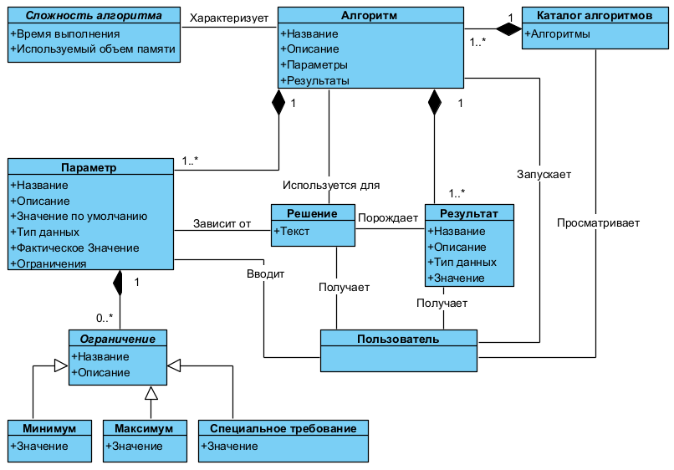
Concept diagram
Решение вычислительных задач всегда основано на применении алгоритмов
Алгоритмы - точно сформулированные правила решения задач
Онлайн-калькуляторы используют алгоритмы для выполнения вычислительных операций
Пользователи могут просматривать доступные расчеты, запускать выбранные алгоритмы, задавать входные параметры и получать результаты
Пользователь указывает параметры и получает результаты, основанные на выбранном алгоритме.
Возможность выгрузки ответа и просмотра использованной формулы (алгоритма)
Notes:
Результат - это формулировка требований . техническое задание

Slide 12
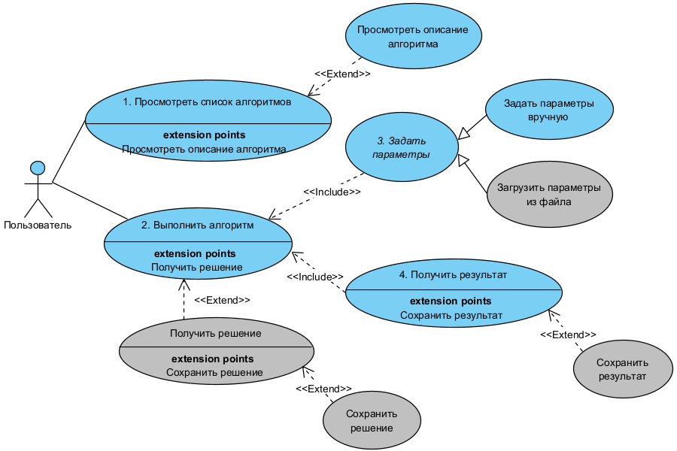
USE-CASE
Основные возможности:
Просмотр доступных расчетов
Выбор и выполнение расчета
Указание входных параметров
Получение результатов
Голубым цветом отмечены обязательные функции, серым - необязательные.
Пользователь может ознакомиться с теоретическим материалом
Возможность сохранения решения и результата (необязательно)
Примечание: В будущем могут быть добавлены функции сохранения решения и результата
Notes:
Результат - это формулировка требований . техническое задание

Slide 13
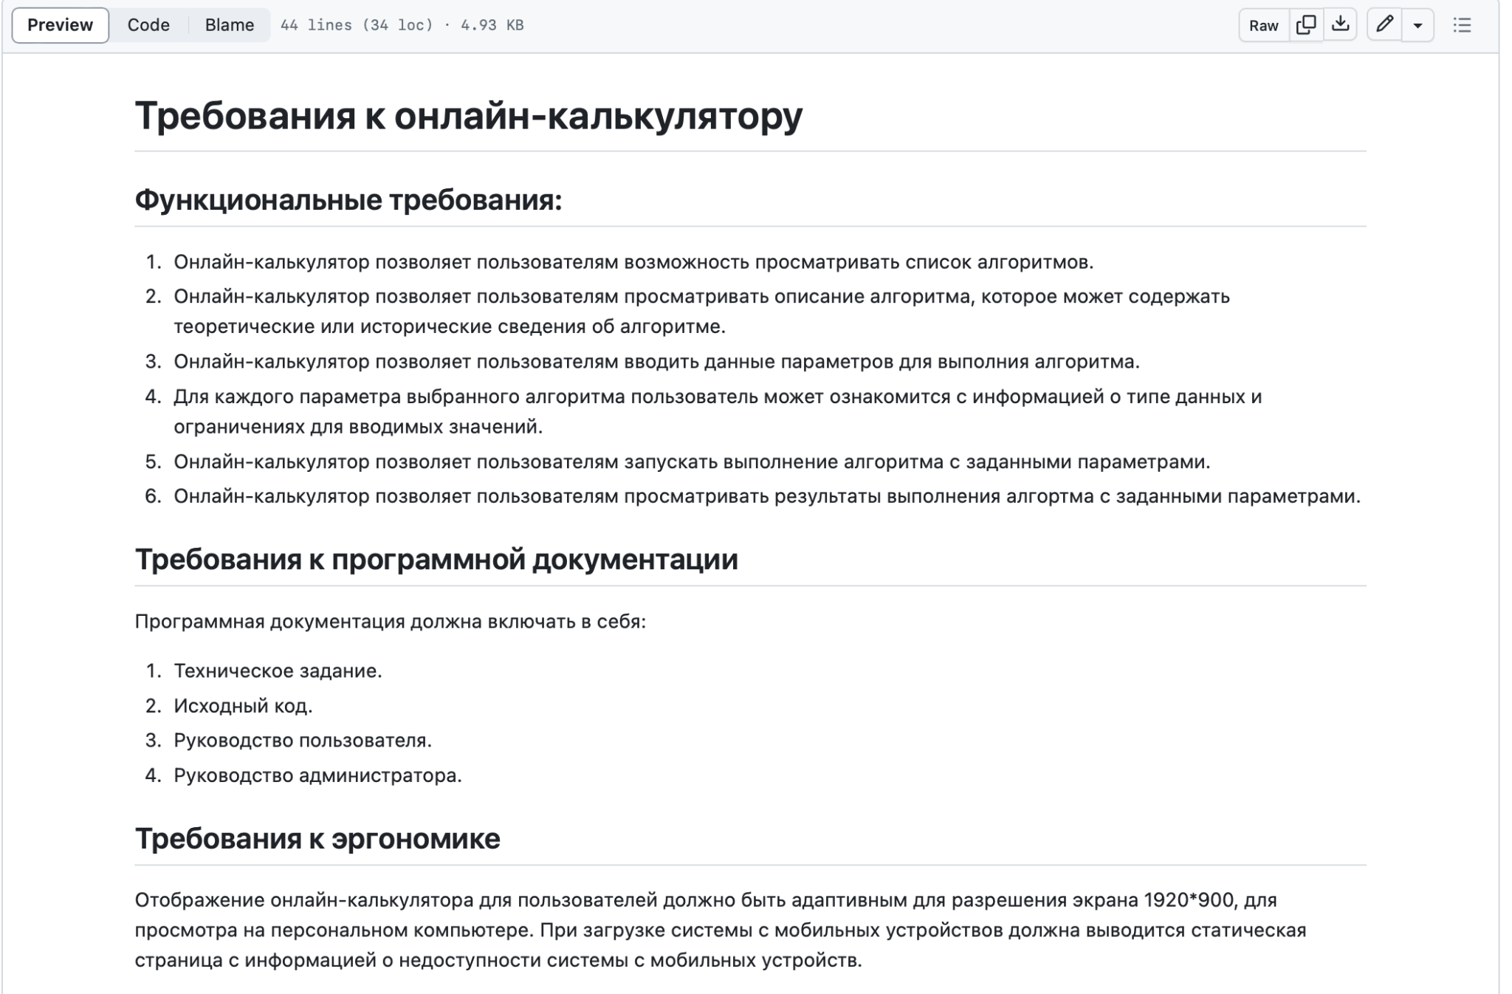
Разработка требований
Notes:
Результат - это формулировка требований . техническое задание

Slide 14
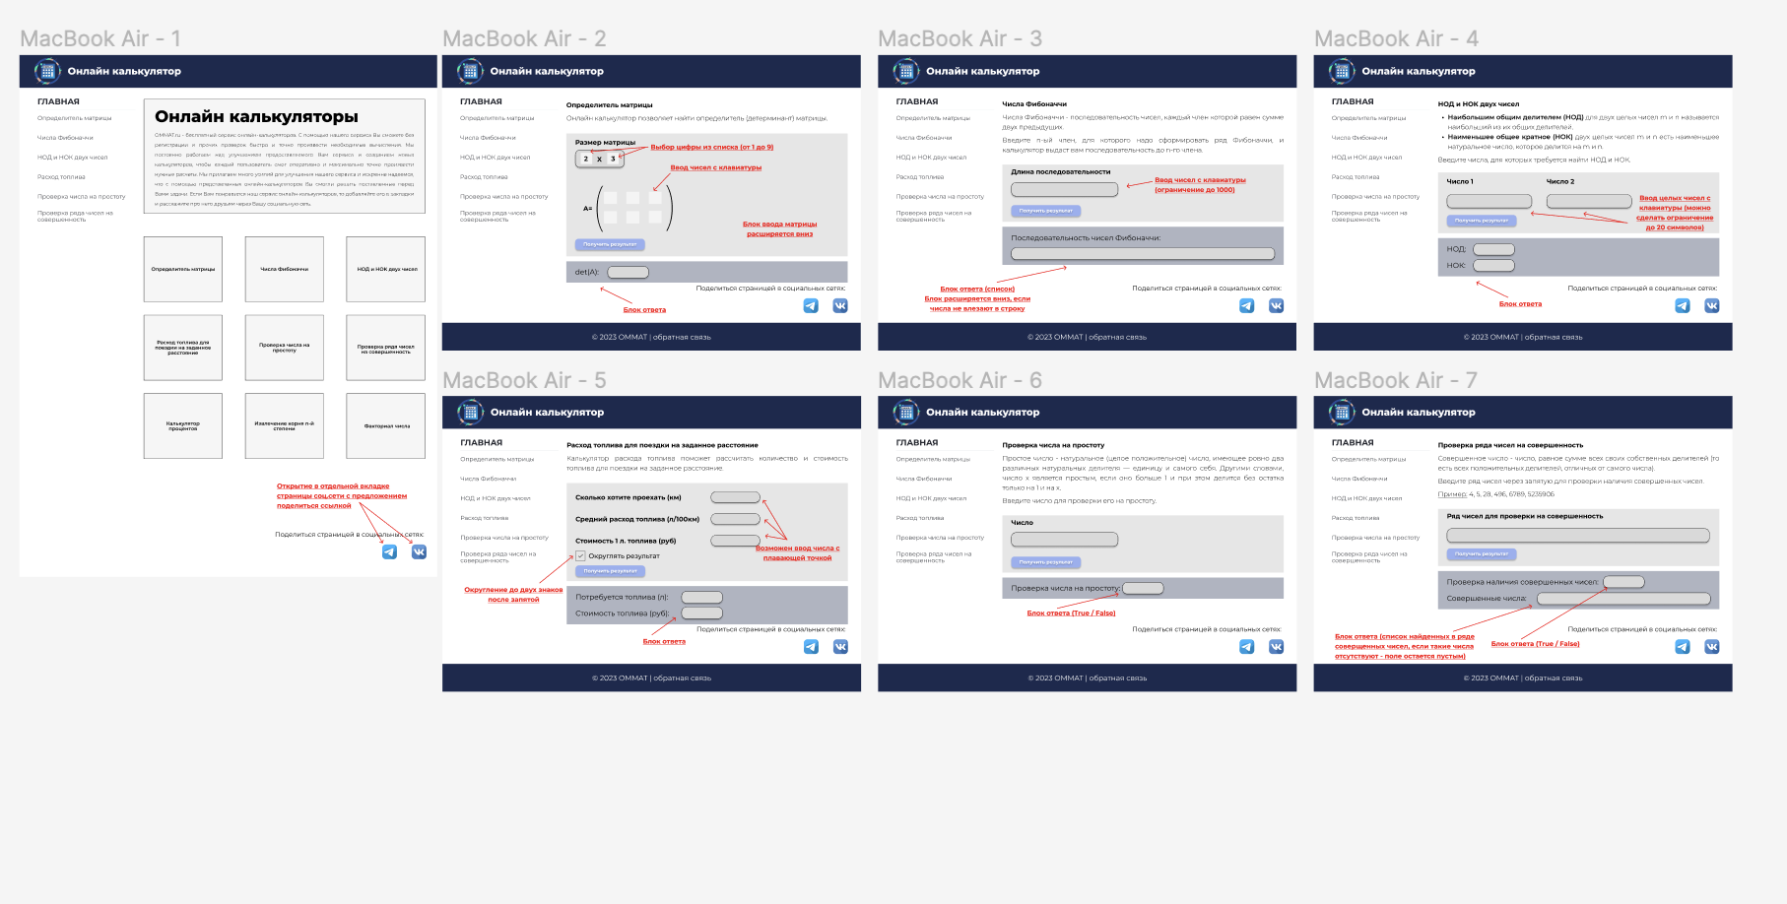
Прототип системы
Notes:
Далее перейдем к рассмотрению прототипа системы. Протип был разработан с помощью такого инструмента, как Фигма. Были разработаны …

Slide 15
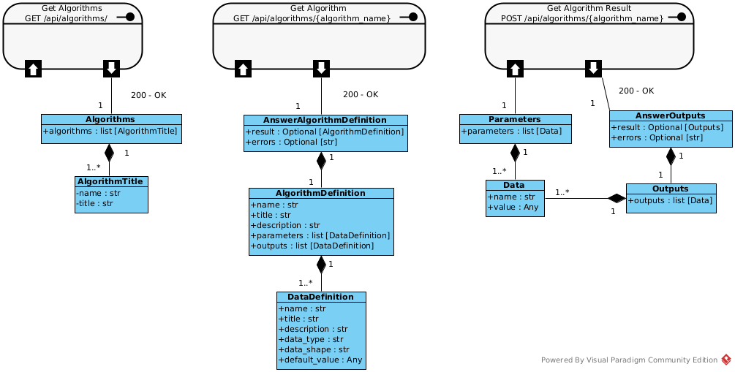
Проектирование API

Slide 16
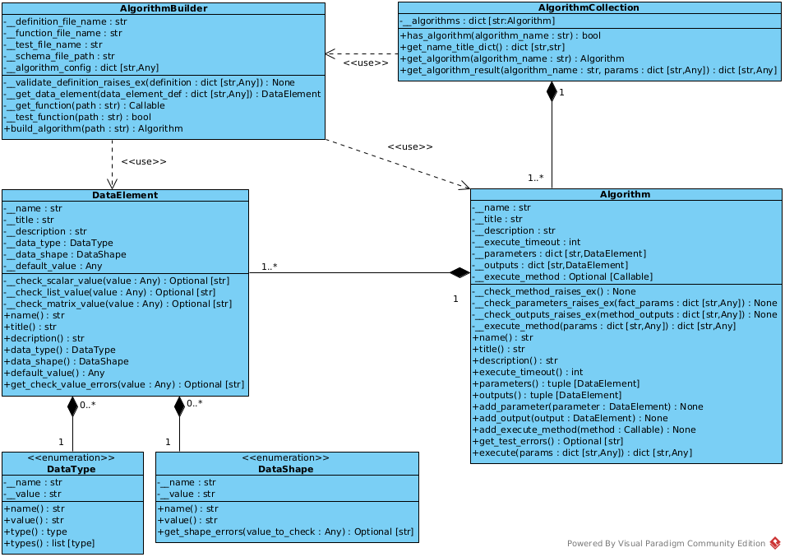
Проектирование структуры

Slide 17
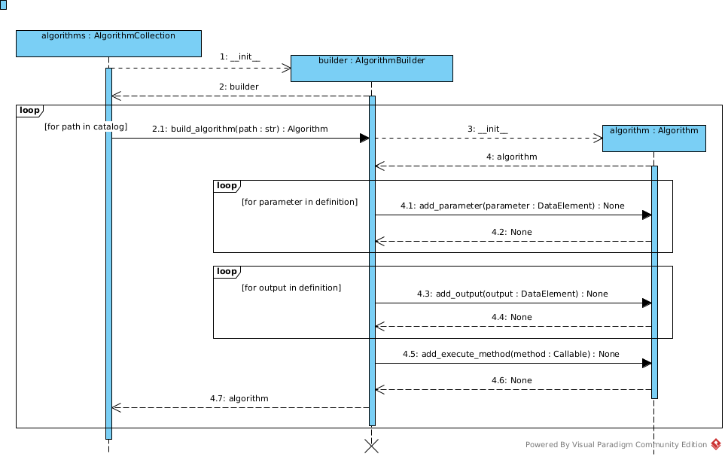
Проектирование взаимодействия

Slide 18
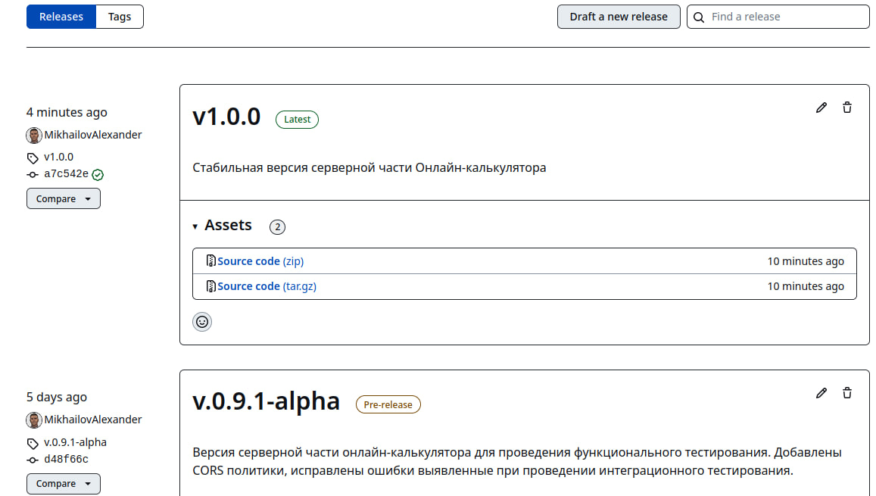


Разработка серверной части
Python

Slide 19
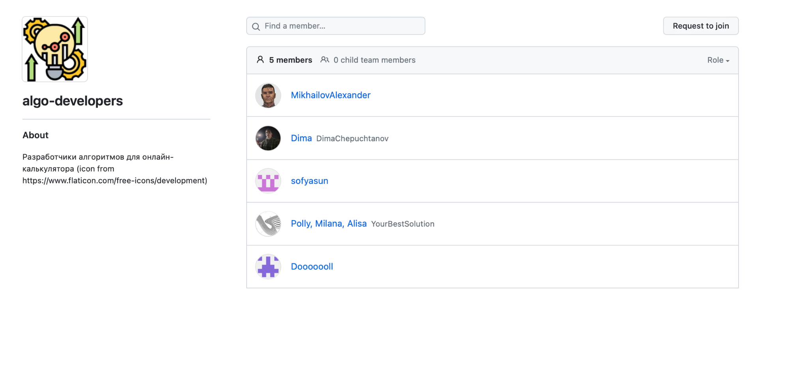
Разработка алгоритмов с участием студентов

Slide 20
Разработка алгоритмов с участием студентов
Matrix
Square root
Matrix
Lines
Разработать алгоритм: Вычитание двух матриц
Разработать алгоритм: Поиск корней квадратного уравнения
Разработать алгоритм: Вычитание двух матриц
Разработать алгоритм: Подсчет кол-ва подстрок входной строки

Slide 21
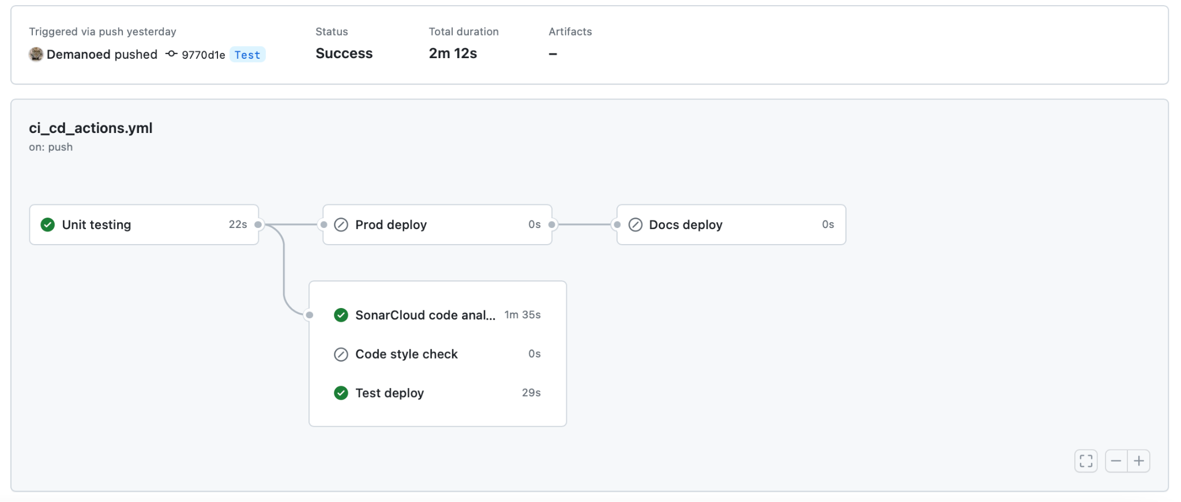

DevOps
Notes:
Хостинг Домен имя Конвейер (в зависимости от событий)

Slide 22
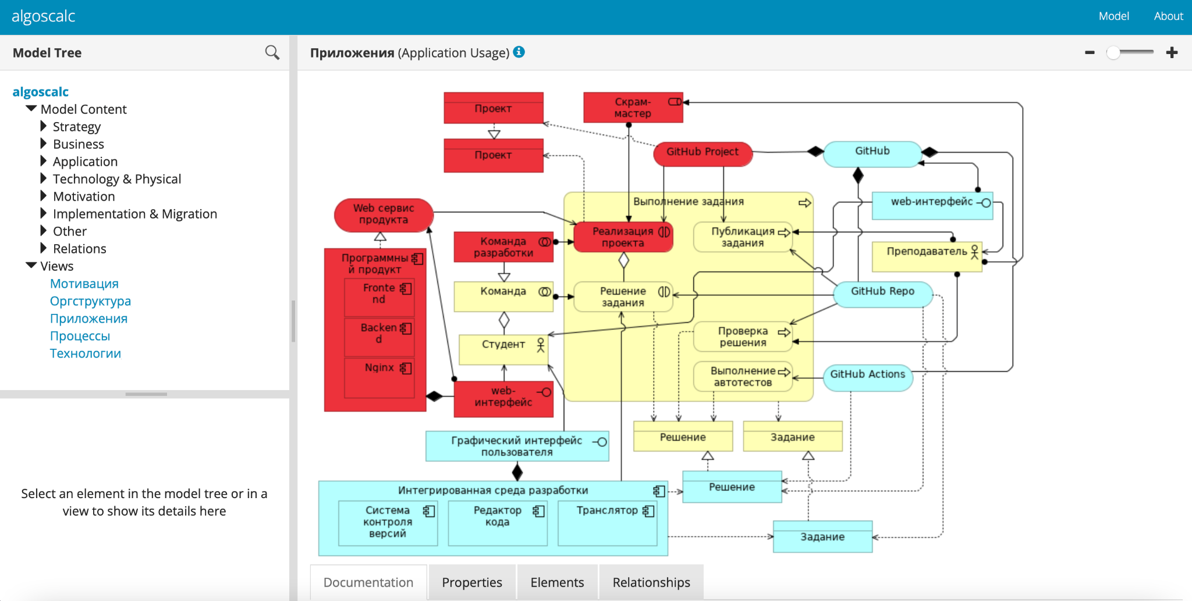
DevOps
Notes:
Хостинг Домен имя Конвейер (в зависимости от событий)

Slide 23
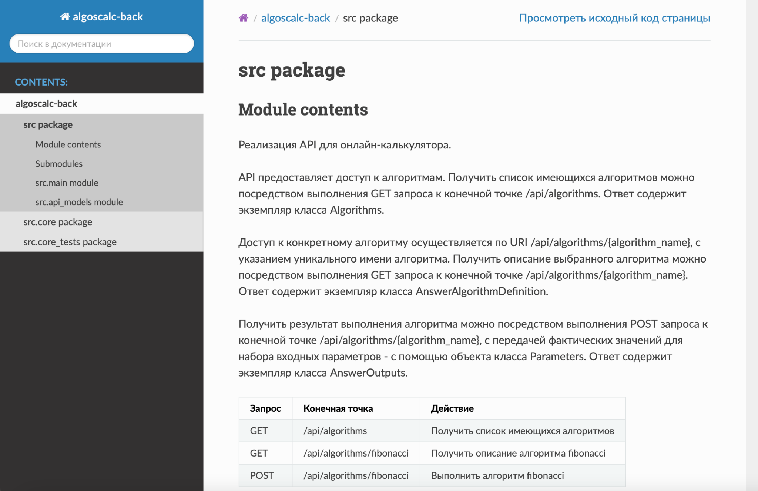
DevOps
Notes:
Хостинг Домен имя Конвейер (в зависимости от событий)

Slide 24
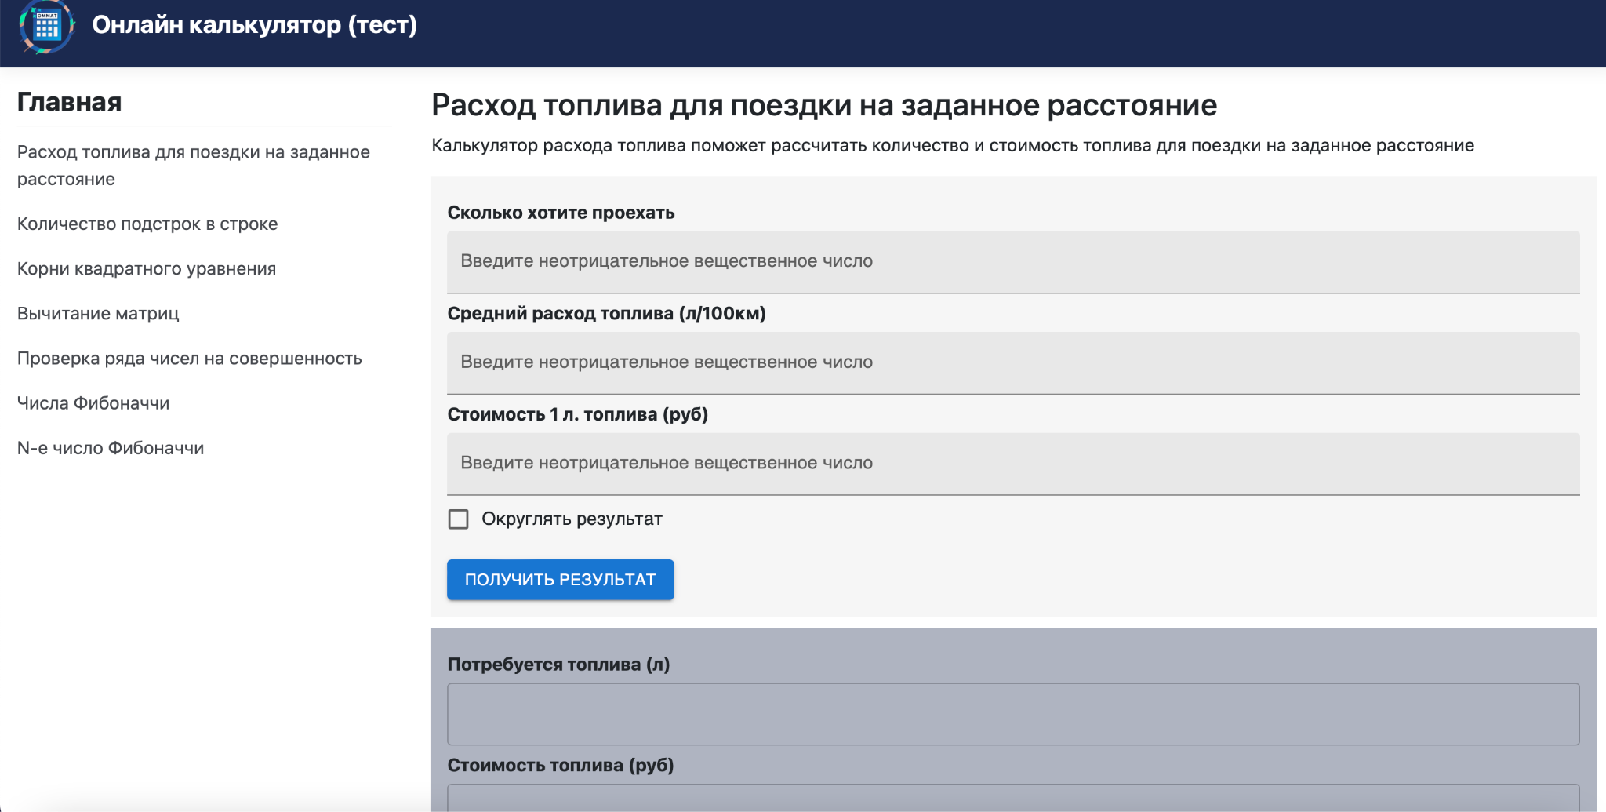
Разработка клиентской части

Slide 25
Разработка плана тестирования
Что Надо тестировать?
Когда будете тестировать?
Необходимо провести тестирование онлайн калькулятора, отвечающего всем функциональным требованиям
Подготовка (до 31.05.2023)
Тестирование (01.06.2023 - 07.06.2023)
Анализ результатов (до 09.06.2023)
Что будете тестировать?
Критерии начала тестирования
Необходимо проверить соответствие функциональным требованиям каждого алгоритма в калькуляторе
готовность тестовой платформы
завершенность разработки требуемого функционала
наличие всей необходимой документации
Как будете тестировать?
Критерии окончание тестирования
Модульное тестирование
Интеграционное тестирование
Функциональное тестирование
Нагрузочное тестирование
Тестирование пользовательского интерфейса
требования к количеству открытых багов выполнены
выдержка определенного периода без изменения исходного кода приложения
выдержка определенного периода без открытия новых багов

Slide 26
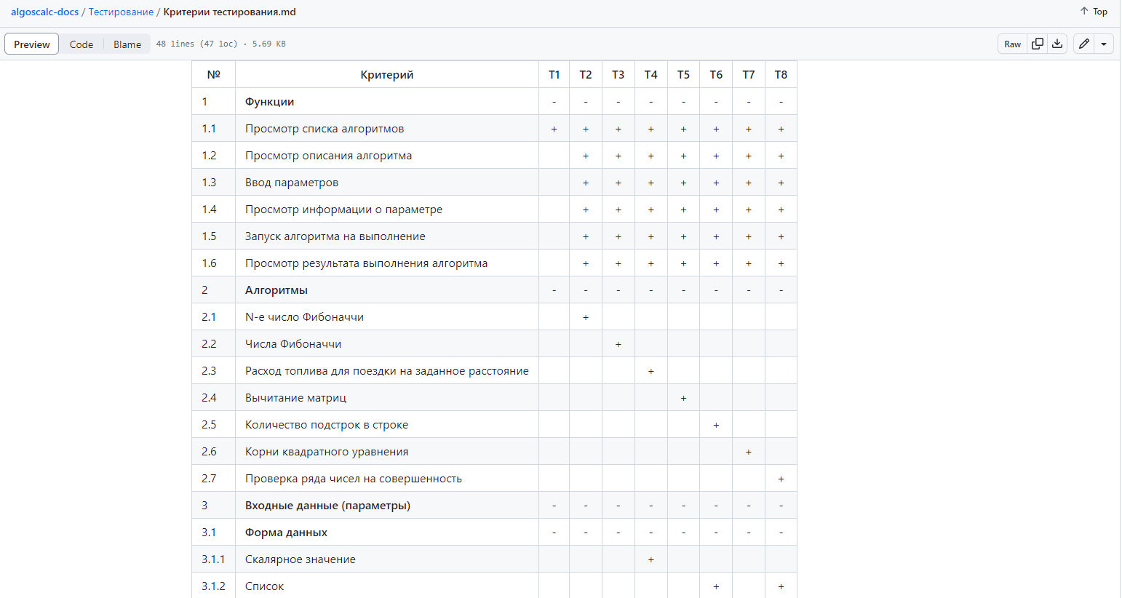
Критерии тестирования
Notes:
Результат - это формулировка требований . техническое задание

Slide 27
Разработка сценариев тестирования
Действие | Ожидаемый результат
Открыть главную страницу | На странице приведена основная информация о сервисе и о его возможностях: "Онлайн-кальуляторы…”
 | На странице представлен полный перечень алгоритмов* в виде плиток в центральной части страницы и в меню, расположенном в левой части страницы. -Расход топлива для поездки на заданное расстояние -Количество подстрок в строке -Корни квадратного уравнения -Вычитание матриц -Проверка ряда чисел на совершенность -Числа Фибоначчи -N-е число Фибоначчи
Скроллинг главной страницы | страница сайта пролистывается вверх и вниз, плитки, содержащие ссылки на алгоритмы - не накладываются друг на друга

Slide 28
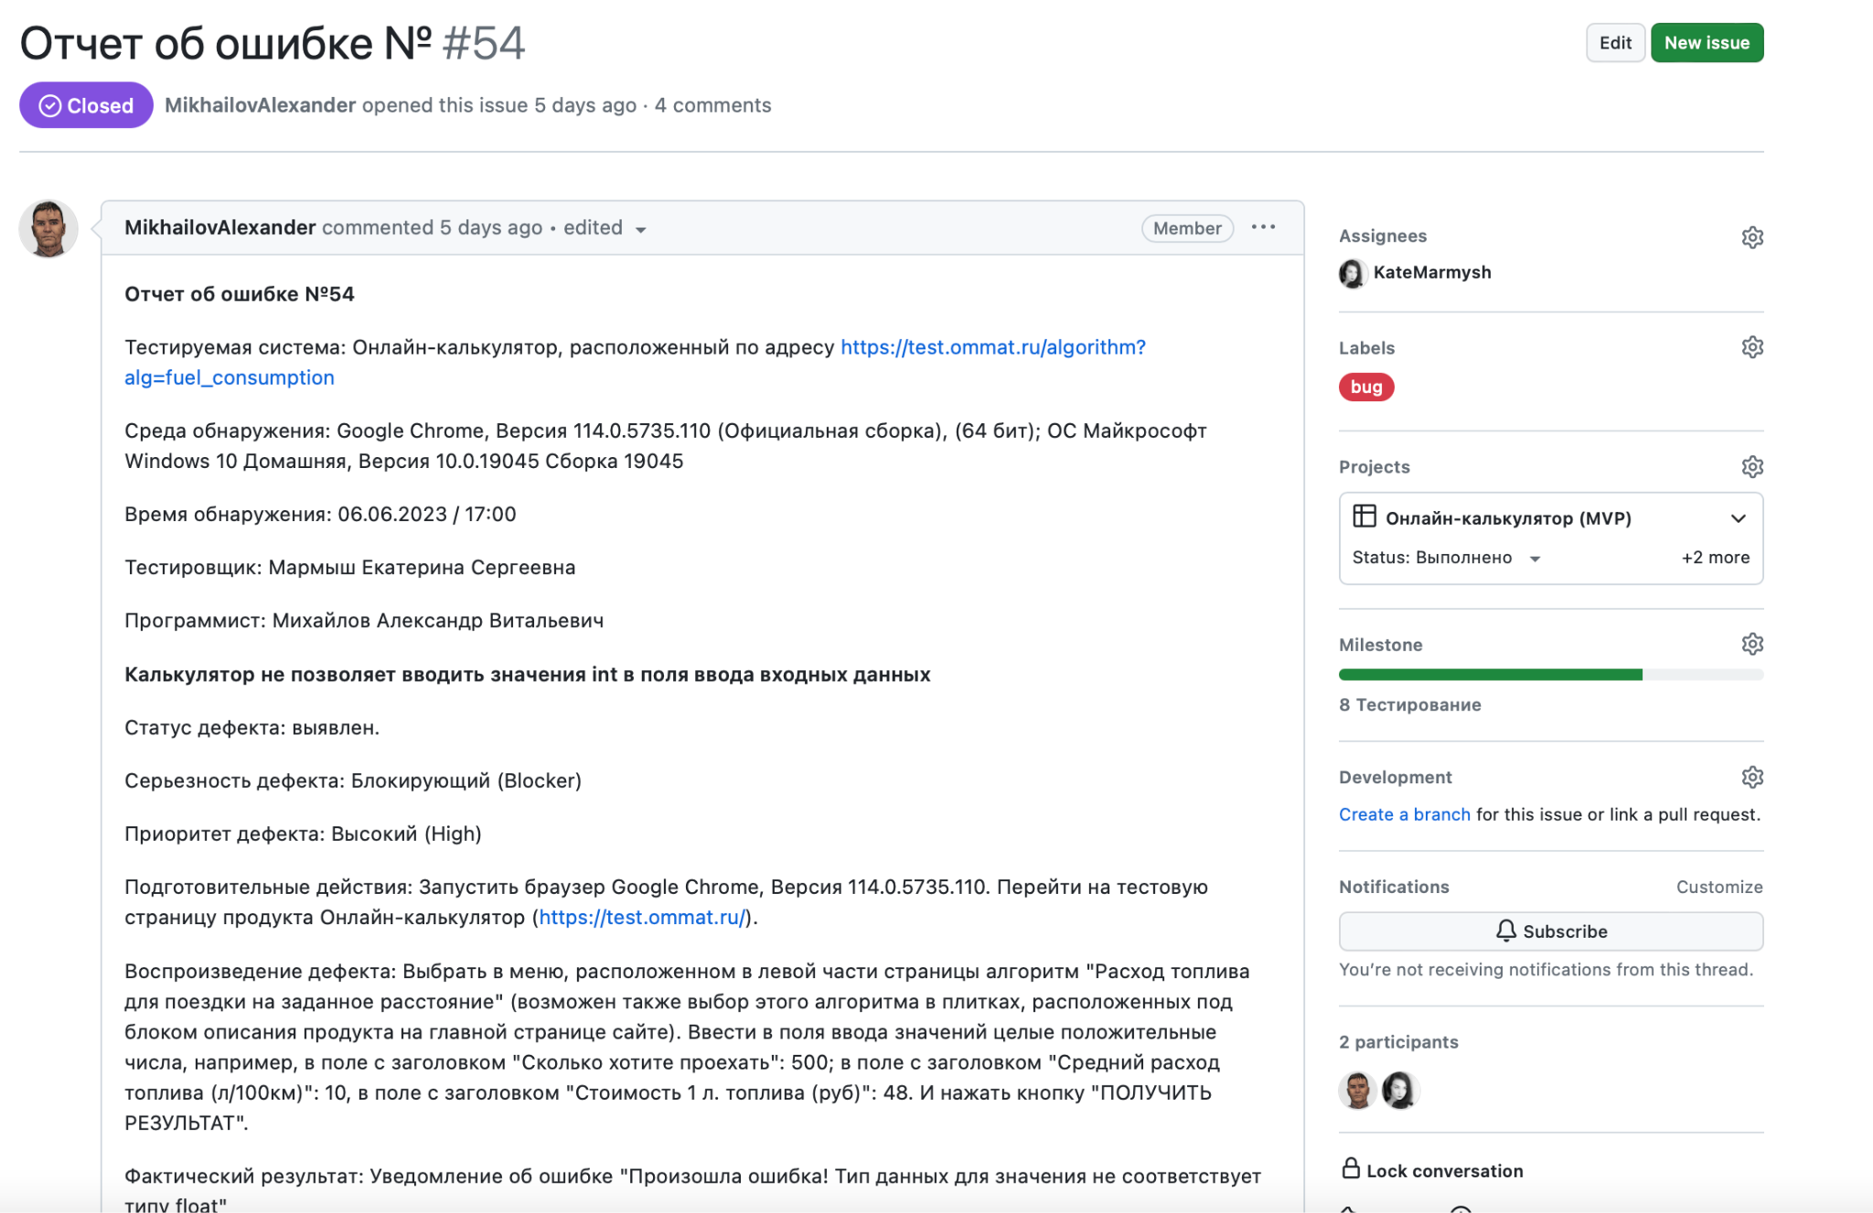
Проведение тестирования

Slide 29

Результаты
Цель
создание проекта "Онлайн-калькулятор", который позволит студентам развить навыки решения задач программной инженерии посредством участия в разработке продукте
Организация на GitHub для работы по проекту
Программный продукт Онлайн-калькулятор
Тестовый стенд
Продуктовый стенд
Документация исходного кода
ArchiMate-моделью архитектуры
Документация API
Набор репозиториев для проекта
с документацией проекта
с ArchiMate-моделью
с исходным кодом серверной части
с исходным кодом клиентской части

Slide 30
Создание Open-source проекта для решения учебных практикоориентированных задач программной инженерии
Онлайн калькулятор
Notes:
Добрый день! Сегодня наша команда хотела бы представить результаты проекта на тему “создание Open-source проекта для решение учебных практикоориентированных задач прогрманой инжинерии”

